Slide 1
Thema 7
Bloemen, vruchten en zaden

Slide 2
Basisstof 1
De bouw van bloemen

Slide 3
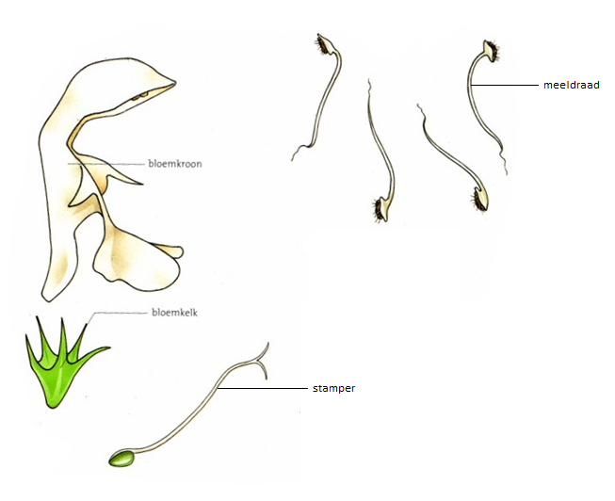
Notes:
Toelichten wat de functie van bloemen is

Slide 4
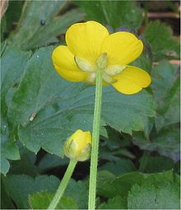
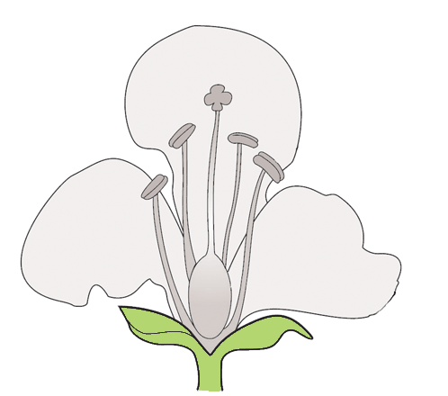

Slide 5
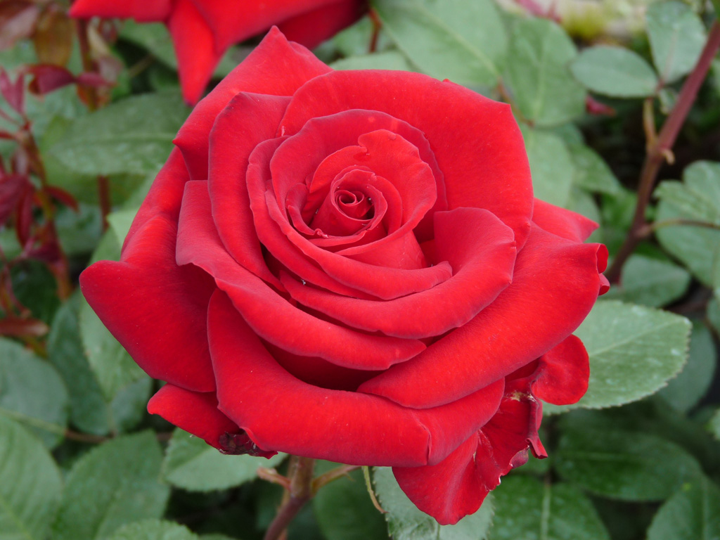

Slide 6
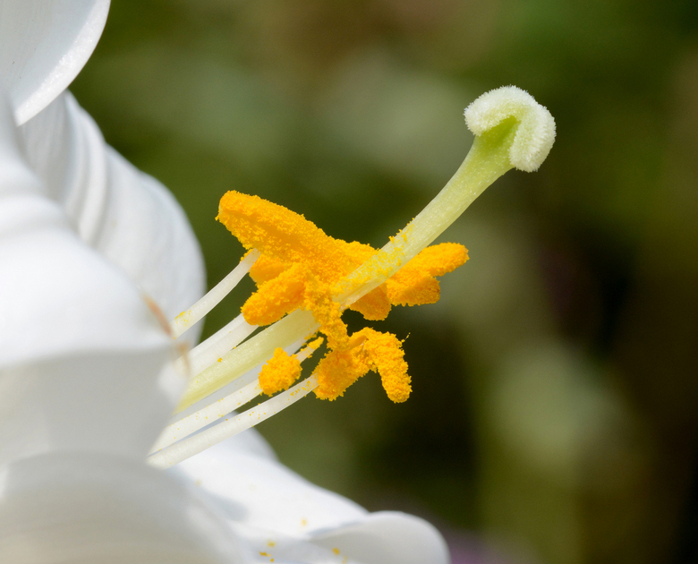
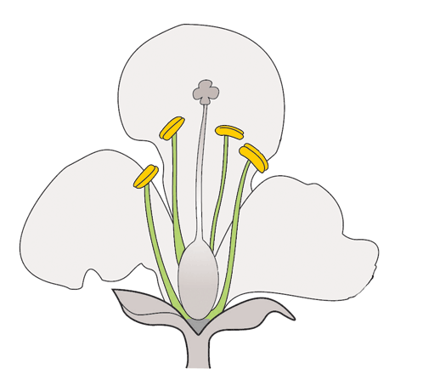
Notes:
Vertellen over de meeldraden en de stamper

Slide 7
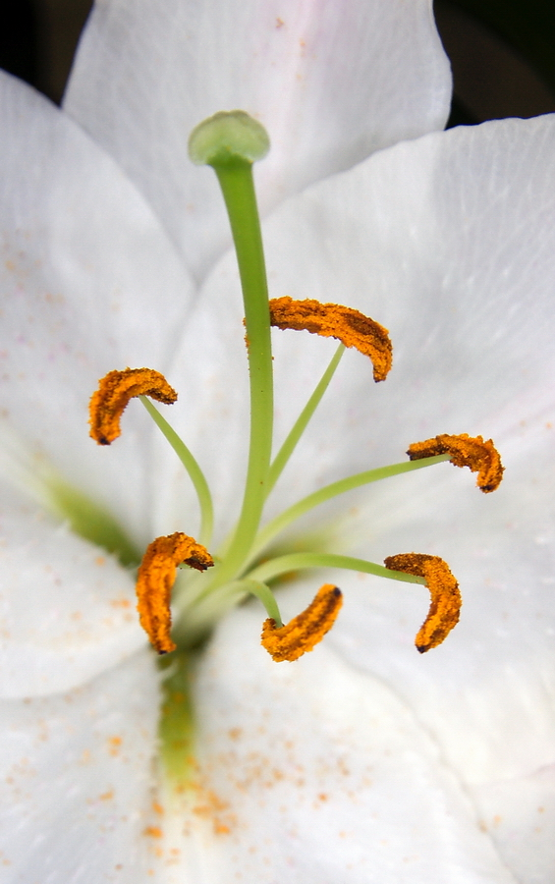

Slide 8
